Slide 1
Servidor Web Apache
# Linux Services Applications
# Prof. Guilherme Rodrigues (GuiTüx)

Slide 2
Tópico do Slide
Como funciona? Conceitos:
Estrutura de uma URL;
Analisando a requisição e resposta HTTP;
PDU’s do HTTP → Métodos de Solicitação;
Status de Retorno;
MIME TYPE;
HTTPS.
Instalando e configurando o serviço HTTP no Linux (APACHE).
Principais parâmetros de configuração;

Slide 3
HTTP HyperText Transfer Protocol
# GET / HTTP/1.1

Slide 4
HTTP – Introdução
É um dos serviços de rede mais utilizados no mundo;
A famosa “World Wide Web” tem como base, servidores que são acessados pelo protocolo HTTP;
Por padrão, utiliza a porta 80 TCP;
Protocolo simples, se comunica através de texto puro;
Funcionamento básico:
Requisições (feitas pelo cliente através de URL’s);
Respostas (entregues pelo servidor através de conteúdo no padrão “MIME”).
Descrito nas RFC’s 1945 (HTTP/1.0) e 2616 (HTTP/1.1);

Slide 5




HTTP – Introdução
Como todo serviço de rede, possui cliente e servidor.
O Cliente HTTP é um Browser:
Mozilla Firefox;
Google Chrome;
Internet Explorer*;
O Servidor HTTP (também conhecido como “Servidor WEB” ou “Servidor WWW”) é um serviço de rede que pode ser implementado por determinado software. Dentre os principais temos:
GNU/Linux, UNIX e derivados:
APACHE – The Apache Software Foundation – http://www.apache.org
Microsoft:
IIS 7.5 – Internet Information Services – http://www.iis.net/

Slide 6
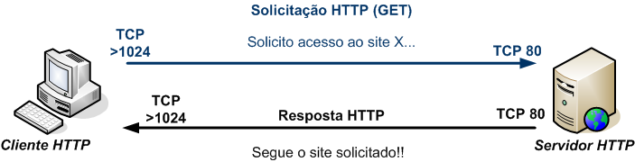
HTTP – Introdução
Representação de uma requisição básica HTTP:
Fonte: Elaborado pelo autor

Slide 7
Nomenclaturas: Servidor WEB x Servidor de Aplicação
Servidores HTTP, são também conhecidos como “Servidores WEB”;
Porém, quando este Servidor HTTP possui interatividade com outras aplicações como “ASP”, “.NET”, “PHP”, “MySQL”, “SQL Server”, entre outras aplicações ou bases de dados, este servidor passa a ser reconhecido como um “Servidor de Aplicação”.
OBS.: Estes termos são utilizados apenas para descrever/caracterizar um determinado servidor, conforme serviços publicados por ele.

Slide 8
URL # Universal Reference Locators
Os recursos disponíveis em um servidor HTTP são denominados e acessados através de URL’s.
Uma URL define (em apenas uma linha) o local onde determinado recurso está disponível na Internet.
Ex.: http://www.hadouken.com.br:80/yogafire/index.html

Slide 9
URL’s Estrutura/Componentes de uma URL
Cada parte da URL, faz referência a um determinado item:
Protocolo: forma de comunicação usada para acessar o recurso. Pode ser FTP, HTTP, HTTPS, LDAP, FILE...
Servidor: nome da máquina (hostname) que provê o serviço desejado.
Domínio: complemento do nome do servidor (sufixo DNS).
Porta: porta a conectar no servidor. Pode ser omitida se for a porta default para o serviço desejado (HTTP = 80 / HTTPS = 443).
Caminho: localização do recurso dentro do servidor (diretórios e sub-diretórios).
Recurso: nome do recurso dentro do servidor (arquivo da página WEB).
Ex.: http://www.hadouken.com.br:80/yogafire/index.html

Slide 10
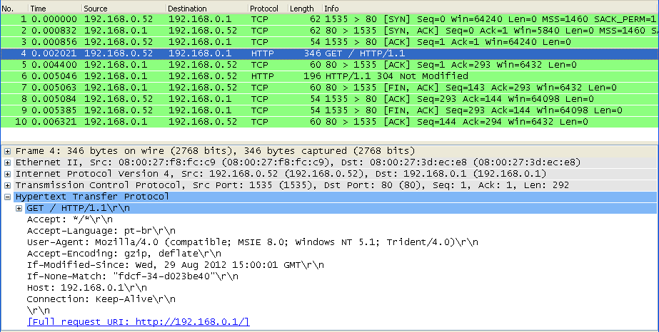
Analisando uma requisição HTTP
Observe que antes de acontecer o tráfego HTTP, temos a conexão TCP:
PERGUNTA → Qual o IP do Cliente HTTP? Qual o IP do servidor HTTP?
Fonte: Elaborado pelo autor

Slide 11
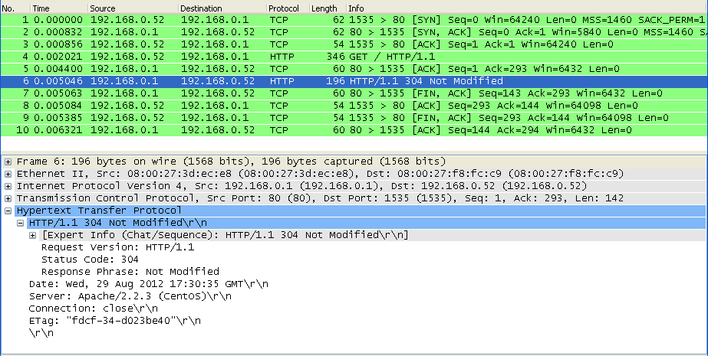
Analisando uma resposta HTTP
Observe que a resposta HTTP contém “Status de Retorno” e Versão do APACHE.
Podemos observar que a conexão TCP foi encerrada após a resposta HTTP.
Fonte: Elaborado pelo autor

Slide 12
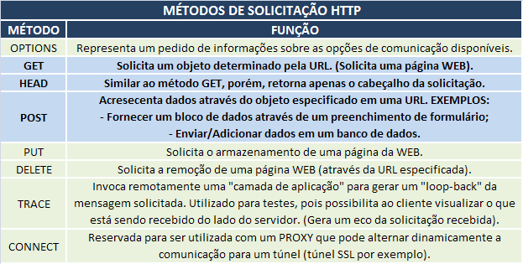
PDU (Protocol Data Unit) do HTTP # Métodos de Solicitação
Todas as requisições são feitas através de “Métodos de Solicitação”;
A seguir temos os tipos de “Métodos de Solicitação”:
Os mais utilizados estão em negrito (fundo azul);
Fonte: Elaborado pelo autor

Slide 13
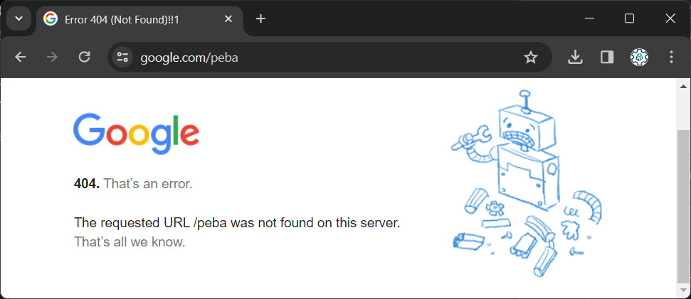
“Status de Retorno” do HTTP
Ao realizar uma solicitação a um Servidor HTTP, recebemos a resposta associada a um código que pode variar de acordo com “Status de Retorno”;
Um dos códigos de “Status de Retorno” mais conhecidos é o “ERROR 404” (NOT FOUND), que é exibido quando tentamos acessar uma URL inexistente:

Slide 14
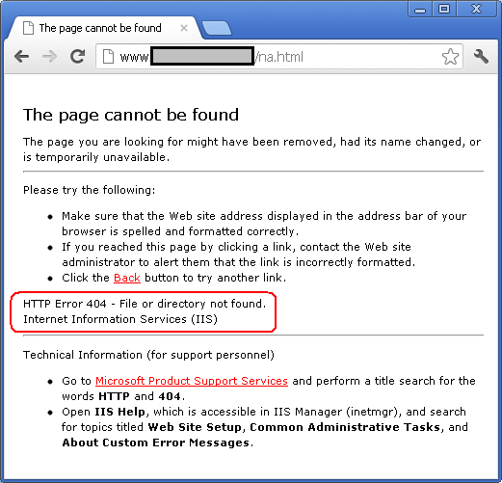
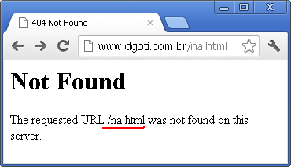
“Status de Retorno” do HTTP
Outras mensagens comuns do “ERROR 404” (NOT FOUND):
Fonte: Elaborado pelo autor

Slide 15
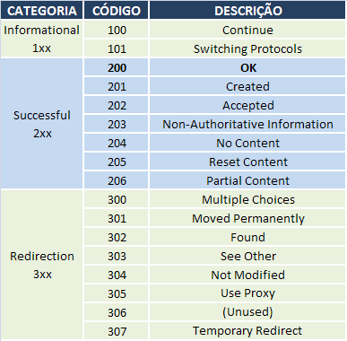
“Status de Retorno” do HTTP Categorias
Temos cinco categorias de mensagens sobre o “Status de Retorno”:
Informational → 1xx;
Sucessful → 2xx;
Redirection → 3xx;
Client Error → 4xx;
Server Error → 5xx;
Na tabela ao lado, temos todos os códigos possíveis das três primeiras categorias do “Status de Retorno”. →
Fonte: RFC 2616 (HTTP).

Slide 16
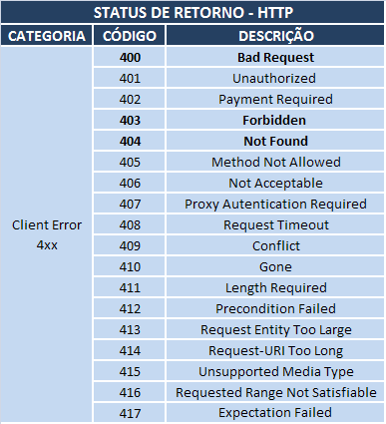
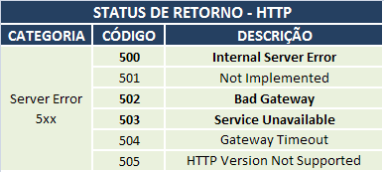
“Status de Retorno” do HTTP Categorias
Fonte: RFC 2616 (HTTP).

Slide 17
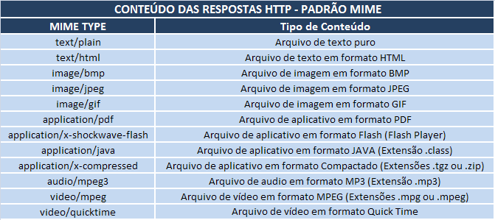
MIME TYPE # Conteúdo das respostas do HTTP
O conteúdo das respostas HTTP são especificadas pelo padrão MIME.
RFC’s 2045 a 2048.
No GNU/Linux o arquivo “/etc/mime.types” contém os padrões aceitos pelo servidor. A seguir temos uma tabela com os padrões MIME mais comuns:

Slide 18
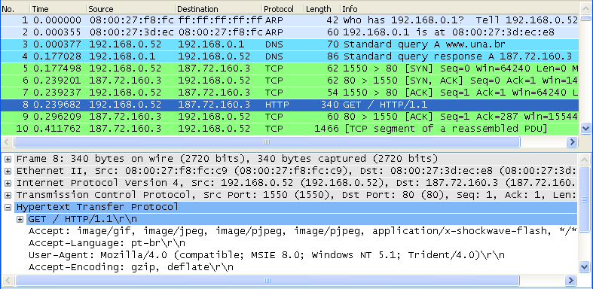
MIME TYPE Analisando a Solicitação do Cliente
Quando um Cliente solicita um site, ele informa quais os padrões MIME são aceitos pelo Browser utilizado.
Observe o campo “Accept” presente no cabeçalho da requisição HTTP.
Fonte: Elaborado pelo autor

Slide 19
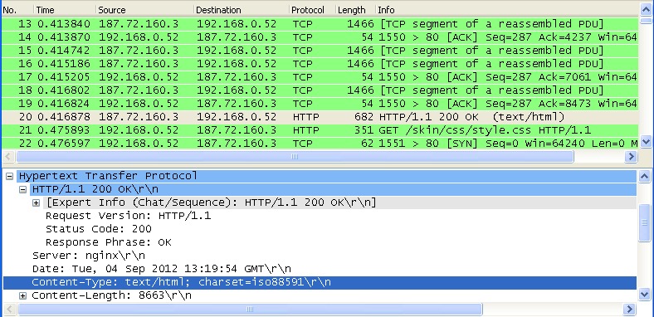
MIME TYPE Analisando a Resposta do Servidor
O Servidor retornou o “Status de Retorno” 200 (OK).
Observe o campo “Content-Type” informando o tipo de conteúdo do site acessado.
Fonte: Elaborado pelo autor

Slide 20
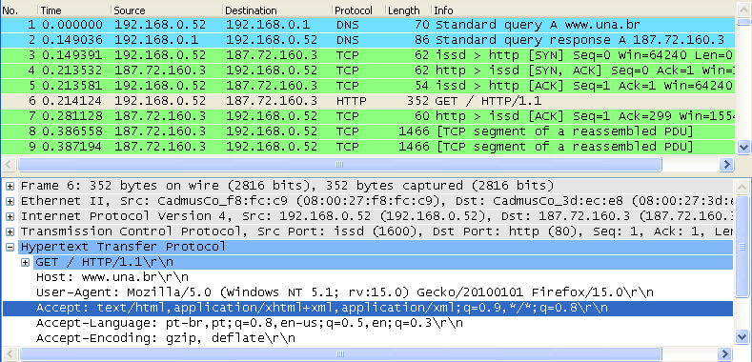
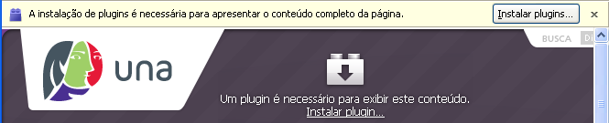
MIME TYPE Analisando a Solicitação do Cliente
Observe o campo “Accept” do cliente. O PC não possui Flash instalado.

Slide 21
HTTPS
O Protocolo HTTPS, ou Hypertext Transfer Protocol Secure, é uma extensão do HTTP usado para comunicação segura na web.
Ele utiliza criptografia para proteger a integridade e a confidencialidade dos dados transmitidos entre um navegador e um servidor web.
A Netscape Communications Corporation desempenhou um papel fundamental no desenvolvimento do SSL como uma extensão segura do HTTP, estabelecendo as bases para o HTTPS.
A IETF (Internet Engineering Task Force) padronizou o SSL como TLS 1.0 (RFC 2246) e continuou a desenvolver e atualizar o protocolo ao longo dos anos, aprimorando sua interoperabilidade e segurança.
As versões subsequentes, como TLS 1.1, TLS 1.2 e TLS 1.3, foram padronizadas como RFC 4346, RFC 5246 e RFC 8446, respectivamente.

Slide 22
HTTPS
O processo de comunicação HTTPS pode ser dividido em várias etapas:
Handshake SSL/TLS: O navegador inicia uma conexão segura com o servidor, enviando uma solicitação de conexão e negociando parâmetros de criptografia.
Autenticação do Servidor: O servidor apresenta seu certificado digital ao navegador/cliente, que verifica a autenticidade do certificado.
Chave de Sessão: Uma chave de sessão é gerada e compartilhada entre o navegador e o servidor para criptografar os dados transmitidos durante a sessão.
Transmissão Segura: Os dados são transmitidos entre o navegador e o servidor usando criptografia, protegendo contra interceptação e manipulação por parte de terceiros.
Vide exemplo no próximo slide:

Slide 23
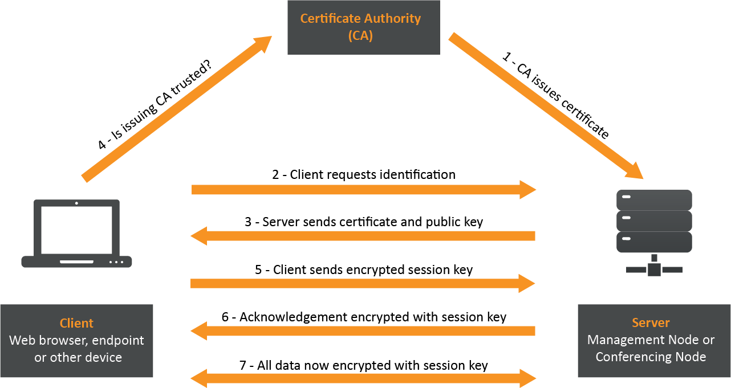
HTTPS # Conexão TLS
Fonte: https://docs.pexip.com/admin/certificate_management.htm

Slide 24
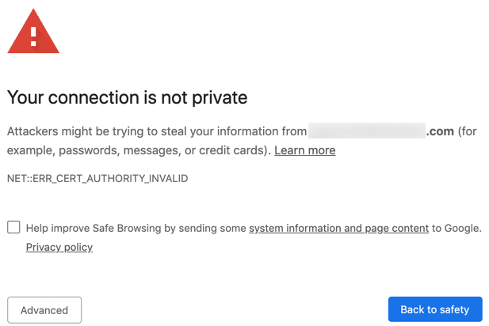
HTTPS # Conexão TLS
Caso o certificado recebido pelo cliente não seja validado em uma CA (Certification Authority), temos um aviso de erro, conforme imagem:

Slide 25
Instalando o Certificado HTTPS
Na vida real (em ambientes de produção e servidores publicados na Internet), temos 3 passos para implementar o HTTPS em um servidor web:
Gerar um arquivo CSR (Certificate Signing Request), geralmente com o OpenSSL (ambiente Linux), ou no próprio IIS (Microsoft), informando o nome de domínio (certificado Wildcard), ou o FQDN do site que será publicado.
Acessar o site de uma CA (Let’s Encrypt, Digicert, GlobalSign, GoDaddy, Comodo, SSL.com, etc), e requisitar um certificado, com o arquivo CSR.
Baixar os arquivos do certificado (chave pública e chave privada) no servidor web e configurar, especificando os respectivos arquivos (chaves) que serão utilizados para criptografar os dados.
Para mais detalhes de configuração do HTTPS no Apache, acesse:
https://www.digicert.com/kb/csr-ssl-installation/apache-openssl.htm

Slide 26
Instalando e configurando o Servidor Web Apache
# apt-get install apache2

Slide 27
Implementação de um Servidor WEB
Para implementar um Servidor WEB, precisamos realizar 3 passos:
Instalar o serviço/pacote:
Linux → APACHE (em algumas distribuições terá o nome “httpd”);
Windows → Microsoft IIS;
Definir configurações de porta, protocolos (HTTP e HTTPS), autenticação e quantidade de sites que serão publicados (OBS.: Caso seja publicado apenas um WebSite, não precisamos configurar NADA):
Linux → Arquivo “httpd.conf” no CentOS e “apache2.conf” no DEBIAN;
Windows → Clique com o botão direito em algum lugar e “Properties”... “OK”.
Publicar os arquivos do site no diretório padrão do Servidor WEB (OBS.: Caso seja publicado mais de um site, devemos publicar cada site em um diretório diferente):
Linux → “/var/www/html/” no CentOS ou “/var/www/” no DEBIAN;
Windows → Caminho padrão = “C:\InetPub\”.

Slide 28
Instalando o APACHE – HTTPD
Debian
Red Hat e derivados
Através do APT-GET, pacotes .DEB ou código fonte.
Utilizando o APT:
apt-get install apache2
Utilizando um pacote .DEB:
dpkg –i apache2.x.x.deb
Através do YUM, pacotes .RPM ou código fonte.
Utilizando o YUM:
yum install httpd
Utilizando um pacote .RPM:
rpm –ivh httpd.x.x.rpm

Slide 29
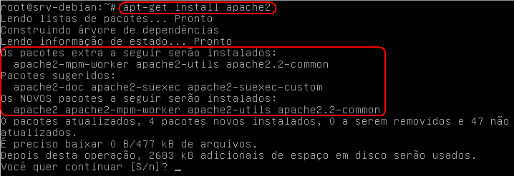
Debian Instalando o APACHE – HTTPD
Observe na imagem a seguir que para instalar o APACHE no DEBIAN, temos uma série de pacotes que devem ser instalados em conjunto (dependências).
Portanto, é mais viável utilizar um Gerenciados de Pacotes como o APT, ao invés de instalar manualmente cada um dos pacotes (“Pré-compilados” ou “código-fonte”).
Fonte: Elaborado pelo autor

Slide 30
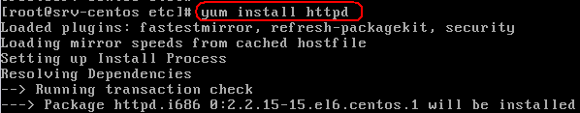
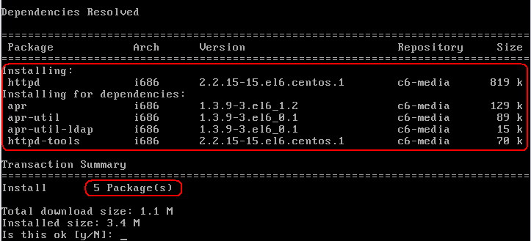
Red Hat e derivados Instalando o APACHE – HTTPD
Observe na imagem a seguir que para instalar o APACHE, temos uma série de pacotes que devem ser instalados em conjunto (dependências).
Portanto, é mais viável utilizar um Gerenciados de Pacotes como o YUM, ao invés de instalar manualmente cada um dos pacotes (“Pré-compilados” ou “código-fonte”).

Slide 31
Comandos de administração do serviço
Debian
Red Hat e derivados
Iniciar o serviço:
systemctl start apache2
Parar o serviço:
systemctl stop apache2
Reiniciar o serviço:
systemctl restart apache2
Verificar o “status” do serviço:
systemctl status apache2
Atualizar as configurações:
systemctl reload apache2
Para habilitar a inicialização com o SO:
systemctl enable apache2
Para desabilitar a inicialização:
systemctl disable apache2
Iniciar o serviço:
systemctl start httpd
Parar o serviço:
systemctl stop httpd
Reiniciar o serviço:
systemctl restart httpd
Verificar o “status” do serviço:
systemctl status httpd
Atualizar as configurações:
systemctl reload httpd
Para habilitar a inicialização com o SO:
systemctl enable httpd
Para desabilitar a inicialização:
systemctl disable httpd

Slide 32
Arquivos de Configuração e diretório padrão HTTP
Debian
Red Hat e derivados
Diretório dos arquivos de configuração:
/etc/apache2/
Principal arquivo de configuração:
/etc/apache2/apache2.conf
Diretório para publicação dos sites:
/var/www/html/
Diretório padrão dos arquivos de LOG:
/var/log/apache2/
Diretório dos arquivos de configuração:
/etc/httpd/
Principal arquivo de configuração:
/etc/httpd/conf/httpd.conf
Diretório para publicação dos sites:
/var/www/html/
Diretório padrão dos arquivos de LOG:
/var/log/httpd/

Slide 33
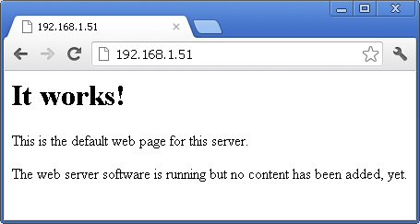
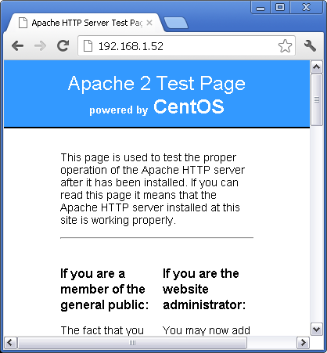
Verificando o funcionamento após a instalação
Debian
Red Hat e derivados

Slide 34
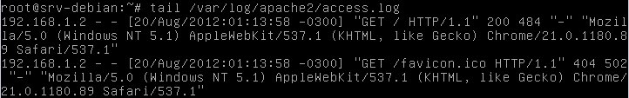
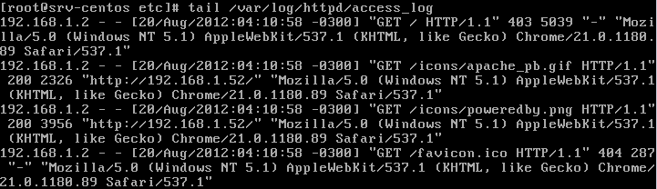
Verificando LOGS Arquivos “access.log” e “error.log”
Todo acesso ao Servidor (bem como seu funcionamento) é registrado nos Logs:
Debian
Red Hat e derivados

Slide 35
Opções do Arquivo de configurações do APACHE
O Apache possui mais de 574 diretivas documentadas. As principais são:
ServerRoot → Diretório dos arquivos de configuração;
DocumentRoot → Diretório padrão dos arquivos de páginas WEB;
ServerName → Nome (FQDN) do servidor;
Listen → Porta que o servidor disponibilizará em estado LISTEN (open passivo);
DirectoryIndex → Arquivos que serão procurados quando o usuário não especificar na URL o que deseja acessar;
Timeout → Tempo (em segundos) antes de encerrar um VC;
AccessFileName → Arquivo que contém lista de usuários para acesso autenticado;
LogFormat → Formato padrão para registrar Logs de acesso no “access.log”;
ServerAdmin → E-mail do administrador do Servidor;
Exemplo de sintaxe de uma diretiva:

Slide 36
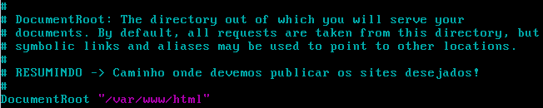
Opções do Arquivo de configurações do APACHE
OBS.: De acordo com a documentação do APACHE, devemos observar as seguintes questões ao aplicar diretivas:
As Diretivas de configuração são “case-sensitive”, mas os argumentos podem variar.
As linhas que começam com "#" são consideradas comentários e são ignoradas.
Comentários não podem ser incluídos em uma linha após uma diretiva de configuração.
As linhas e espaços em branco entre as diretivas são ignorados, então você pode documentá-las através dos comentários para facilitar a administração.
Exemplo de “# comentário” no arquivo de configuração:

Slide 37
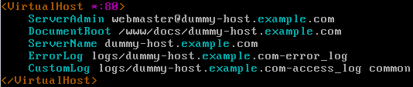

Opções do Arquivo de configurações do APACHE
OBS.: De acordo com a documentação do APACHE, devemos observar as seguintes questões ao aplicar diretivas:
As Diretivas do arquivo de configuração se aplicam a todo o servidor.
É possível alterar a configuração para apenas uma parte do servidor, definindo o escopo dentro de uma seção, especificada pelos caracteres “<“ e “>”.
Ex.: <Directory>, <DirectoryMatch>, <Files>, <VirtualHost>, <Location>, etc…
Estas seções limitam a aplicação das diretivas a locais específicos do sistema de arquivos ou URL’s.
Exemplos de Seção para aplicação de diretivas:

Slide 38
Principais Seções – <VirtualHost>
OBSERVAÇÃO MUITO IMPORTANTE:
Para possibilitar o pleno funcionamento de Virtual Hosts, é necessário que o cliente sempre acesse o servidor através do FQDN.
Consequentemente, devemos ter uma forma de realizar a resolução de nomes no cliente, que pode ser feita através de:
Domínios publicados em um Servidor DNS (Para cada site devemos ter um domínio publicado);
Ou através do arquivo “hosts” do computador cliente, porém, inviável para cenários de médio e grande porte (como a INTERNET, por exemplo).

Slide 39
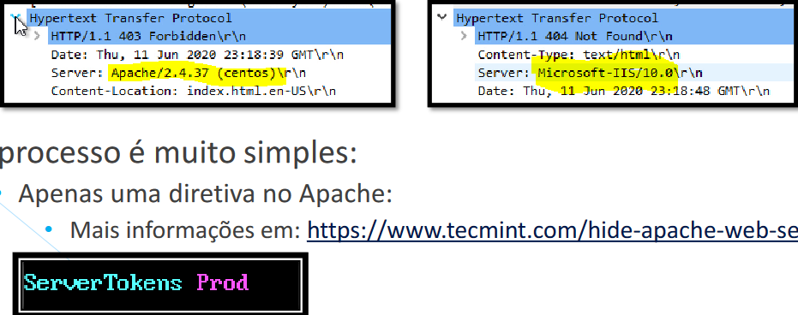

Recomendações de Segurança
Uma das principais recomendações que gostaria de deixar neste tópico, se refere a ocultar a versão do servidor Web, para evitar ataques em seu ambiente com base no conhecimento prévio da versão do seu servidor Web.
O processo é muito simples:
Apenas uma diretiva no Apache:
Mais informações em:
https://www.tecmint.com/hide-apache-web-server-version-information/
Apenas um comando no IIS 10 (Power Shell):
Set-WebConfigurationProperty -pspath 'MACHINE/WEBROOT/APPHOST' -filter "system.webServer/security/requestFiltering" -name "removeServerHeader" -value "True"

Slide 40
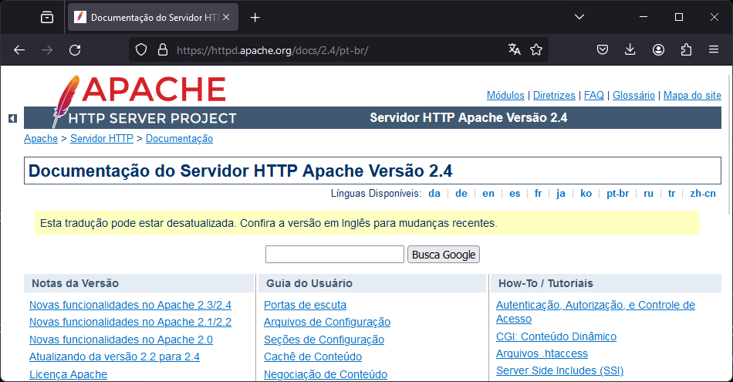
Mais possibilidades de configurações do APACHE
Para saber mais opções de configuração e possibilidades, acesse os links:
Documentação oficial do Apache: https://httpd.apache.org/docs/2.4/
Outros exemplos: https://www.digitalocean.com/community/tutorials/how-to-install-the-apache-web-server-on-centos-7

Slide 41
# Atividade
Instale o Servidor HTTP (APACHE) na VM de sua preferência (podendo ser uma VM do DNS das atividades anteriores). OBS.: Faça backup do arquivo de configuração!
Utilizando o editor “VI”, localize dentro do principal arquivo de configurações do APACHE as seguintes diretivas (ao localizar, analise o conteúdo e interprete a sintaxe). Para auxiliar, veja no slide ou na documentação do Apache a finalidade de cada diretiva:
Caminho dos arquivos de configuração (ServerRoot);
Caminho dos arquivos de sites (DocumentRoot);
Documentos padrão / Extensões permitidas (DirectoryIndex);
IP e/ou Porta TCP que o servidor receberá as requisições (Listen);
Usuário e Grupo responsáveis pela execução do serviço “httpd” (User / Group);
Caminho do arquivo de Log dos erros (ErrorLog) e Formato dos Logs de Acesso (CustomLog);
E-mail do administrador (ServerAdmin) e Hostname/FQDN do servidor (ServerName);
Acesse o diretório de publicação dos sites. Existe algum arquivo? Se sim, qual o conteúdo?
Inicie uma VM que será utilizada como cliente HTTP (Windows 10, 11, ou Windows Server). Verifique a conectividade entre as máquinas virtuais (ping).
Acesse através do Browser no computador cliente, o IP do Servidor Linux ou o FQDN do host previamente configurado na atividade anterior (DNS). O site padrão do APACHE foi exibido?

Slide 42
Referências
Apache HTTP Server Documentation – Disponível em: http://httpd.apache.org/docs/
TANENBAUM, Andrews S., Redes de Computadores. 5. ed. Rio de Janeiro: Elsevier, 2011.
RFC 2616 – HTTP 1.1 – Disponível em: http://www.ietf.org/rfc/rfc2616.txt
Webmaster Toolkit – Listing of MIME Types – Disponível em: http://www.webmaster-toolkit.com/mime-types.shtml
PEREIRA, Guilherme. Slides para aula expositiva. Udemy.
https://www.udemy.com/course/adm-srv-redes/?referralCode=F8A04CDA5E954DCD518B

Slide 43
Obrigado!
Não se esqueca:
“Apenas a prática consolida o conhecimento”

